Slide 1
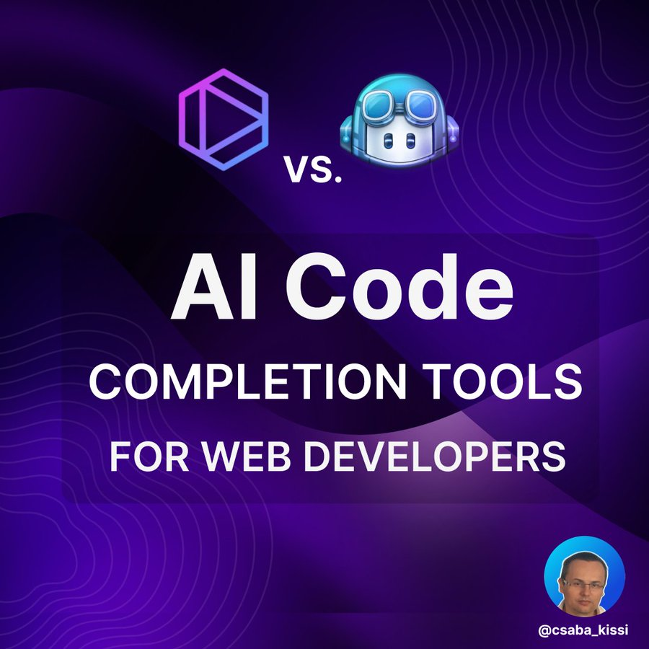
代码补全的应用方案讨论会
2022-08-24

Slide 2
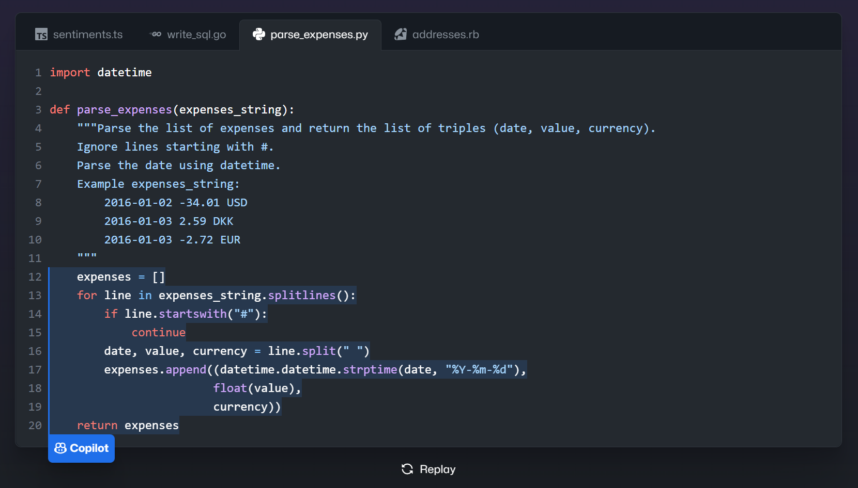
Github Copilot

Slide 3
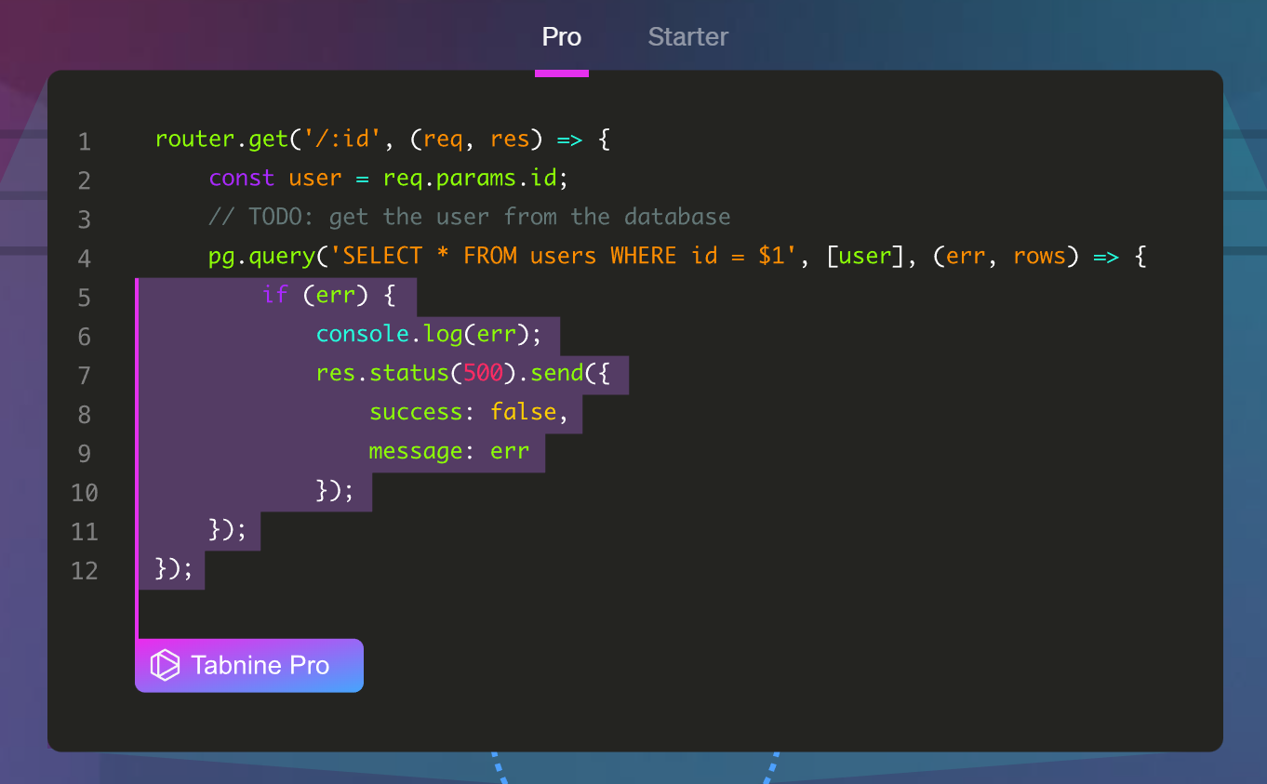
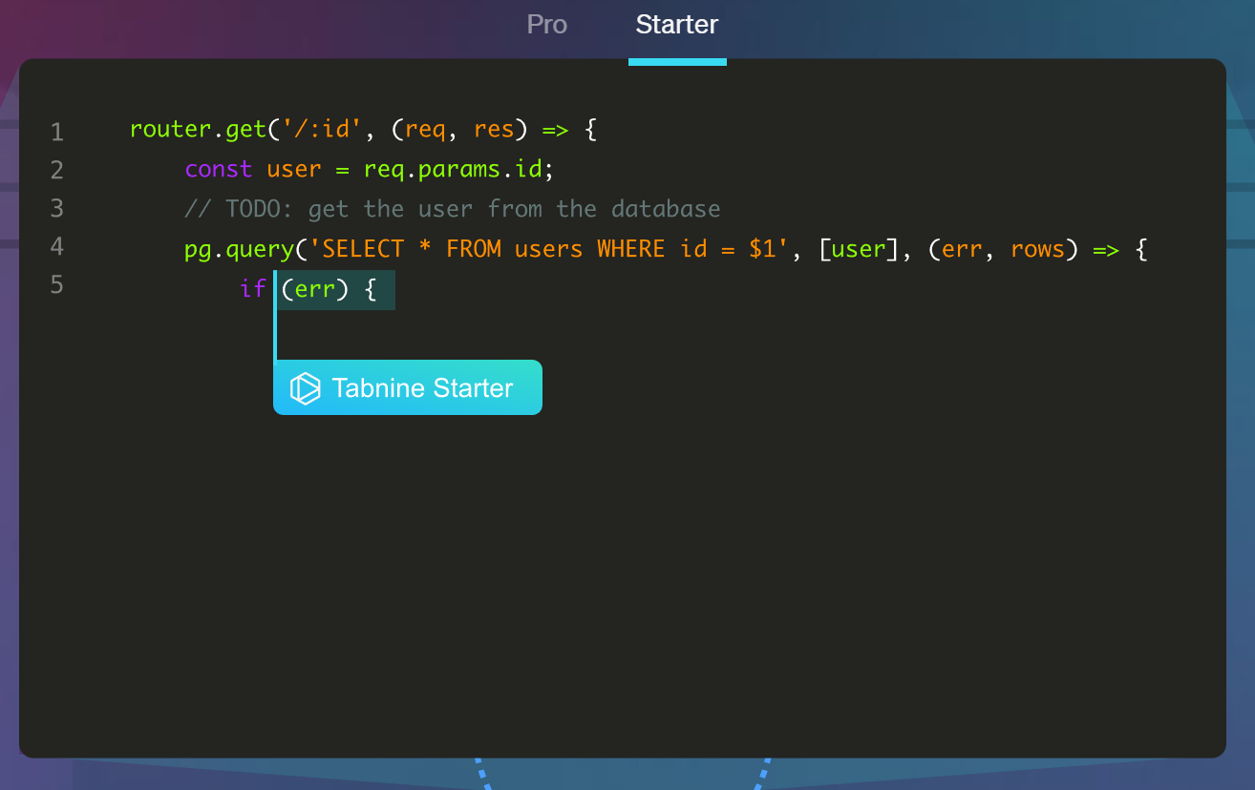
Tabnine

Slide 4
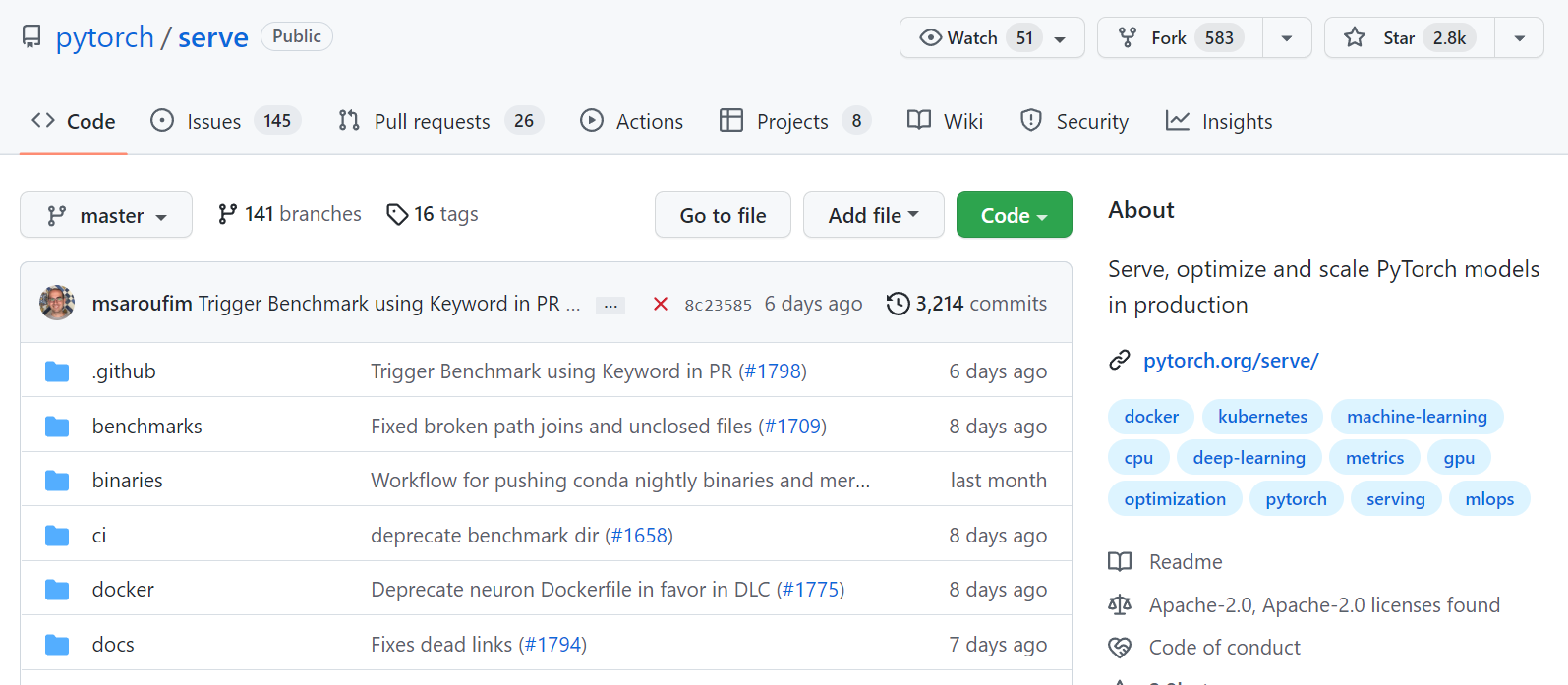
目前待解决的核心问题
TorchServe
1、模型的工业级部署：推理及加速
2、大小模型搭配使用的用户交互问题
3、前端的用户使用体验的持续优化问题

Slide 5
后续的工作规划：
1、前端的工作重点
2、后端的工作重点

